Slide 1
Reservation System
13 week
Roh Hyun jin

Slide 2
지난주 계획
✔️ 14일 기간 오류 해결.
✔️ 데이터베이스 백업

Slide 3
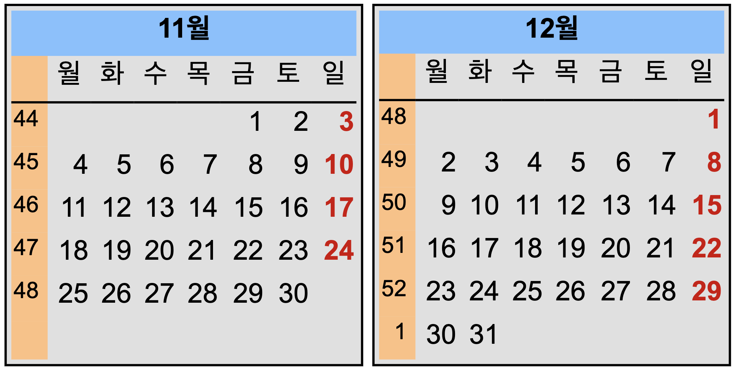



결과
☑️ 14일 기간 오류
→ 조건을 같은 달일 경우만 생각한 결과, 달이 넘어가면 계산이 안됨.
Ex) 11월만 a태그 걸림.

Slide 4
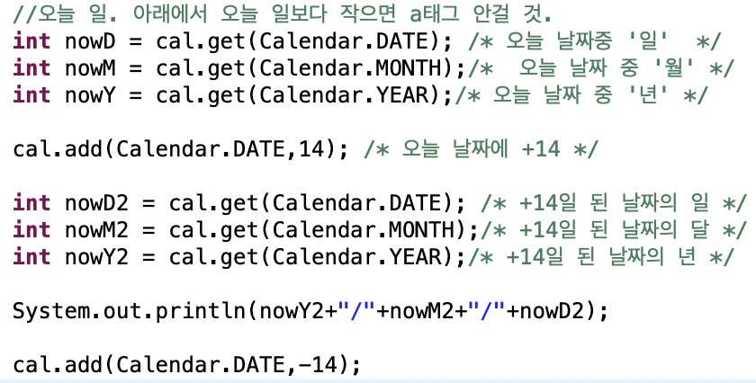
결과
1. nowY != nowY2 && nowM != nowM2
→ 년도가 달라짐.
(ex - 2019/12/25 ~ 2020/01/02)
2. nowY==nowY2 && nowM == nowM
달과 년도가 같음.
(ex – 2019/11/01 ~2019/11/14)
3. nowY==nowY2 && nowM != nowM2
달이 달라짐. 년도는 같음.
(ex – 2019/11/26 ~ 2019/12/10 )

Slide 5
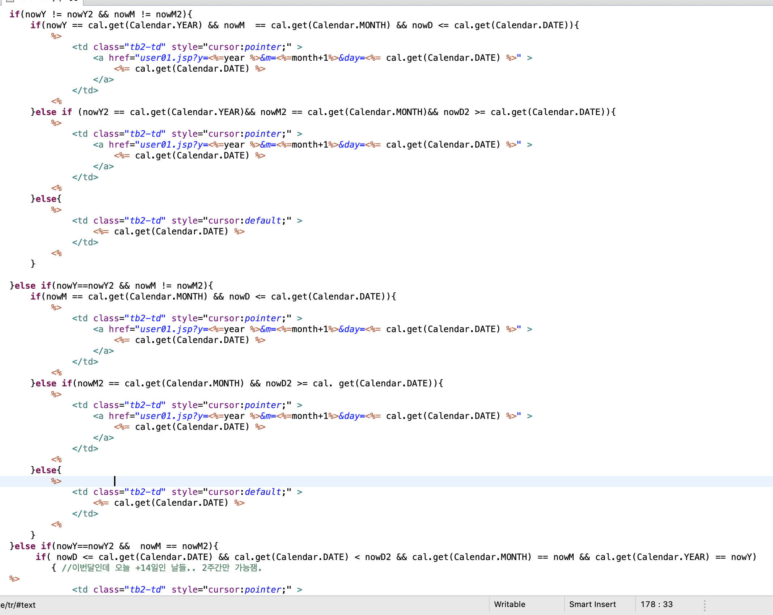
결과

Slide 6
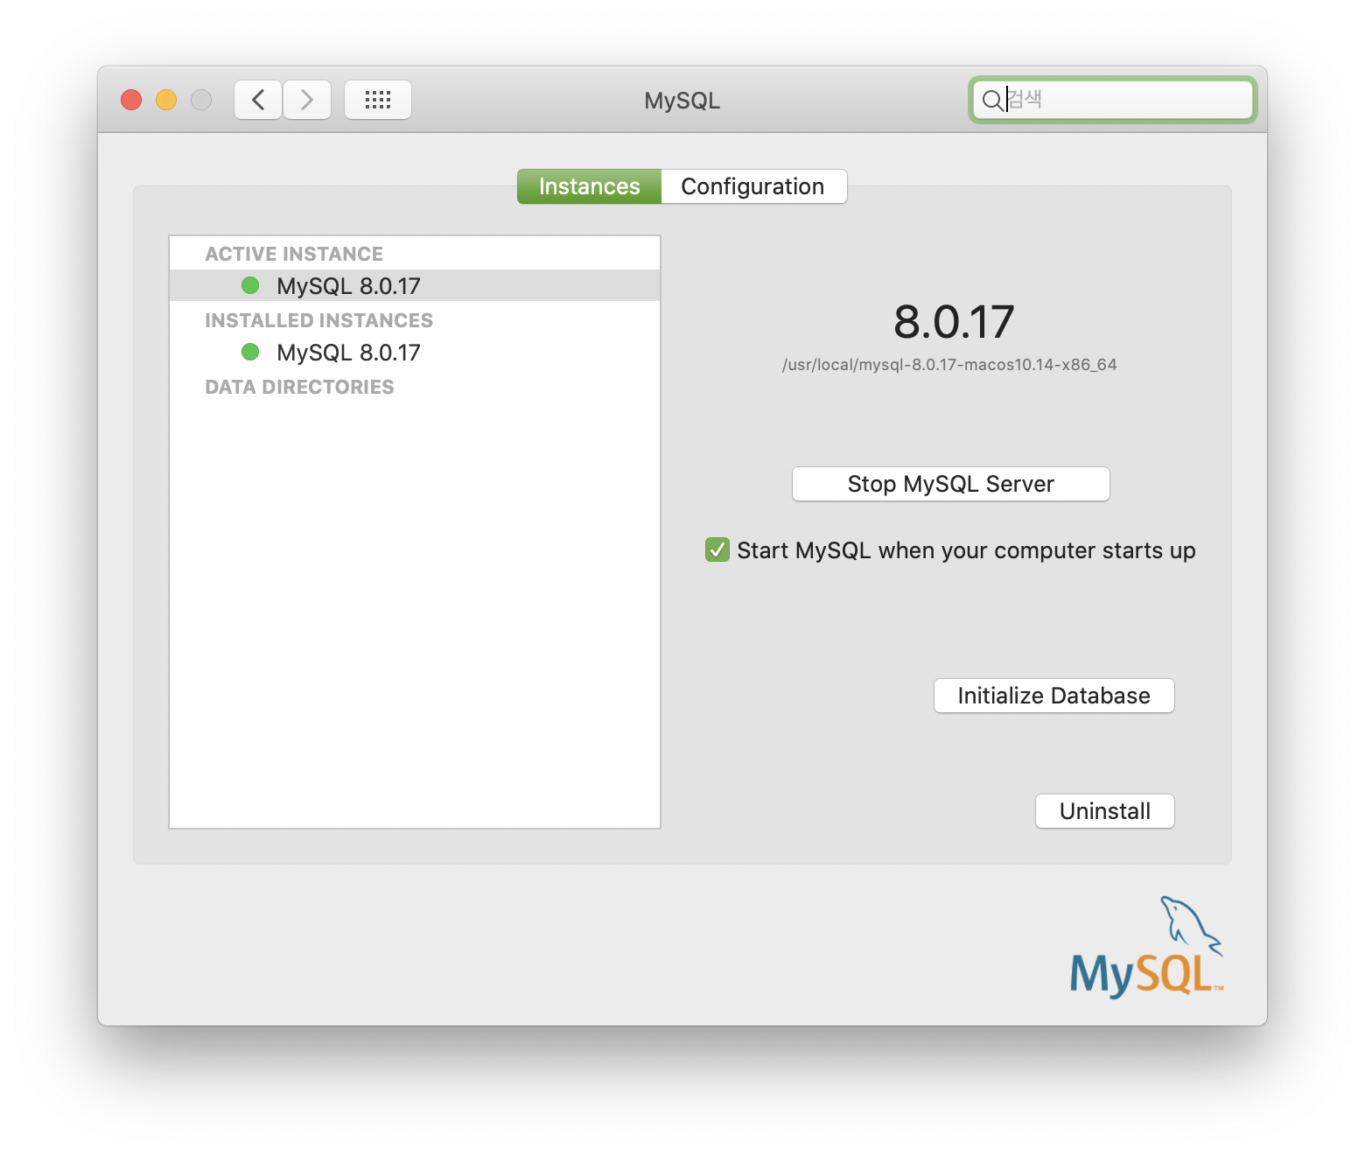
결과
- 자동으로 꺼졌다 켜짐을.반복
Mysql connection refused
→ 재설치
- 테이블 재생성 시,
전에 설정한 type 과 다른 type으로 지정 후
프로그램 시작 → 모든 기능이 엉켜버림.

Slide 7
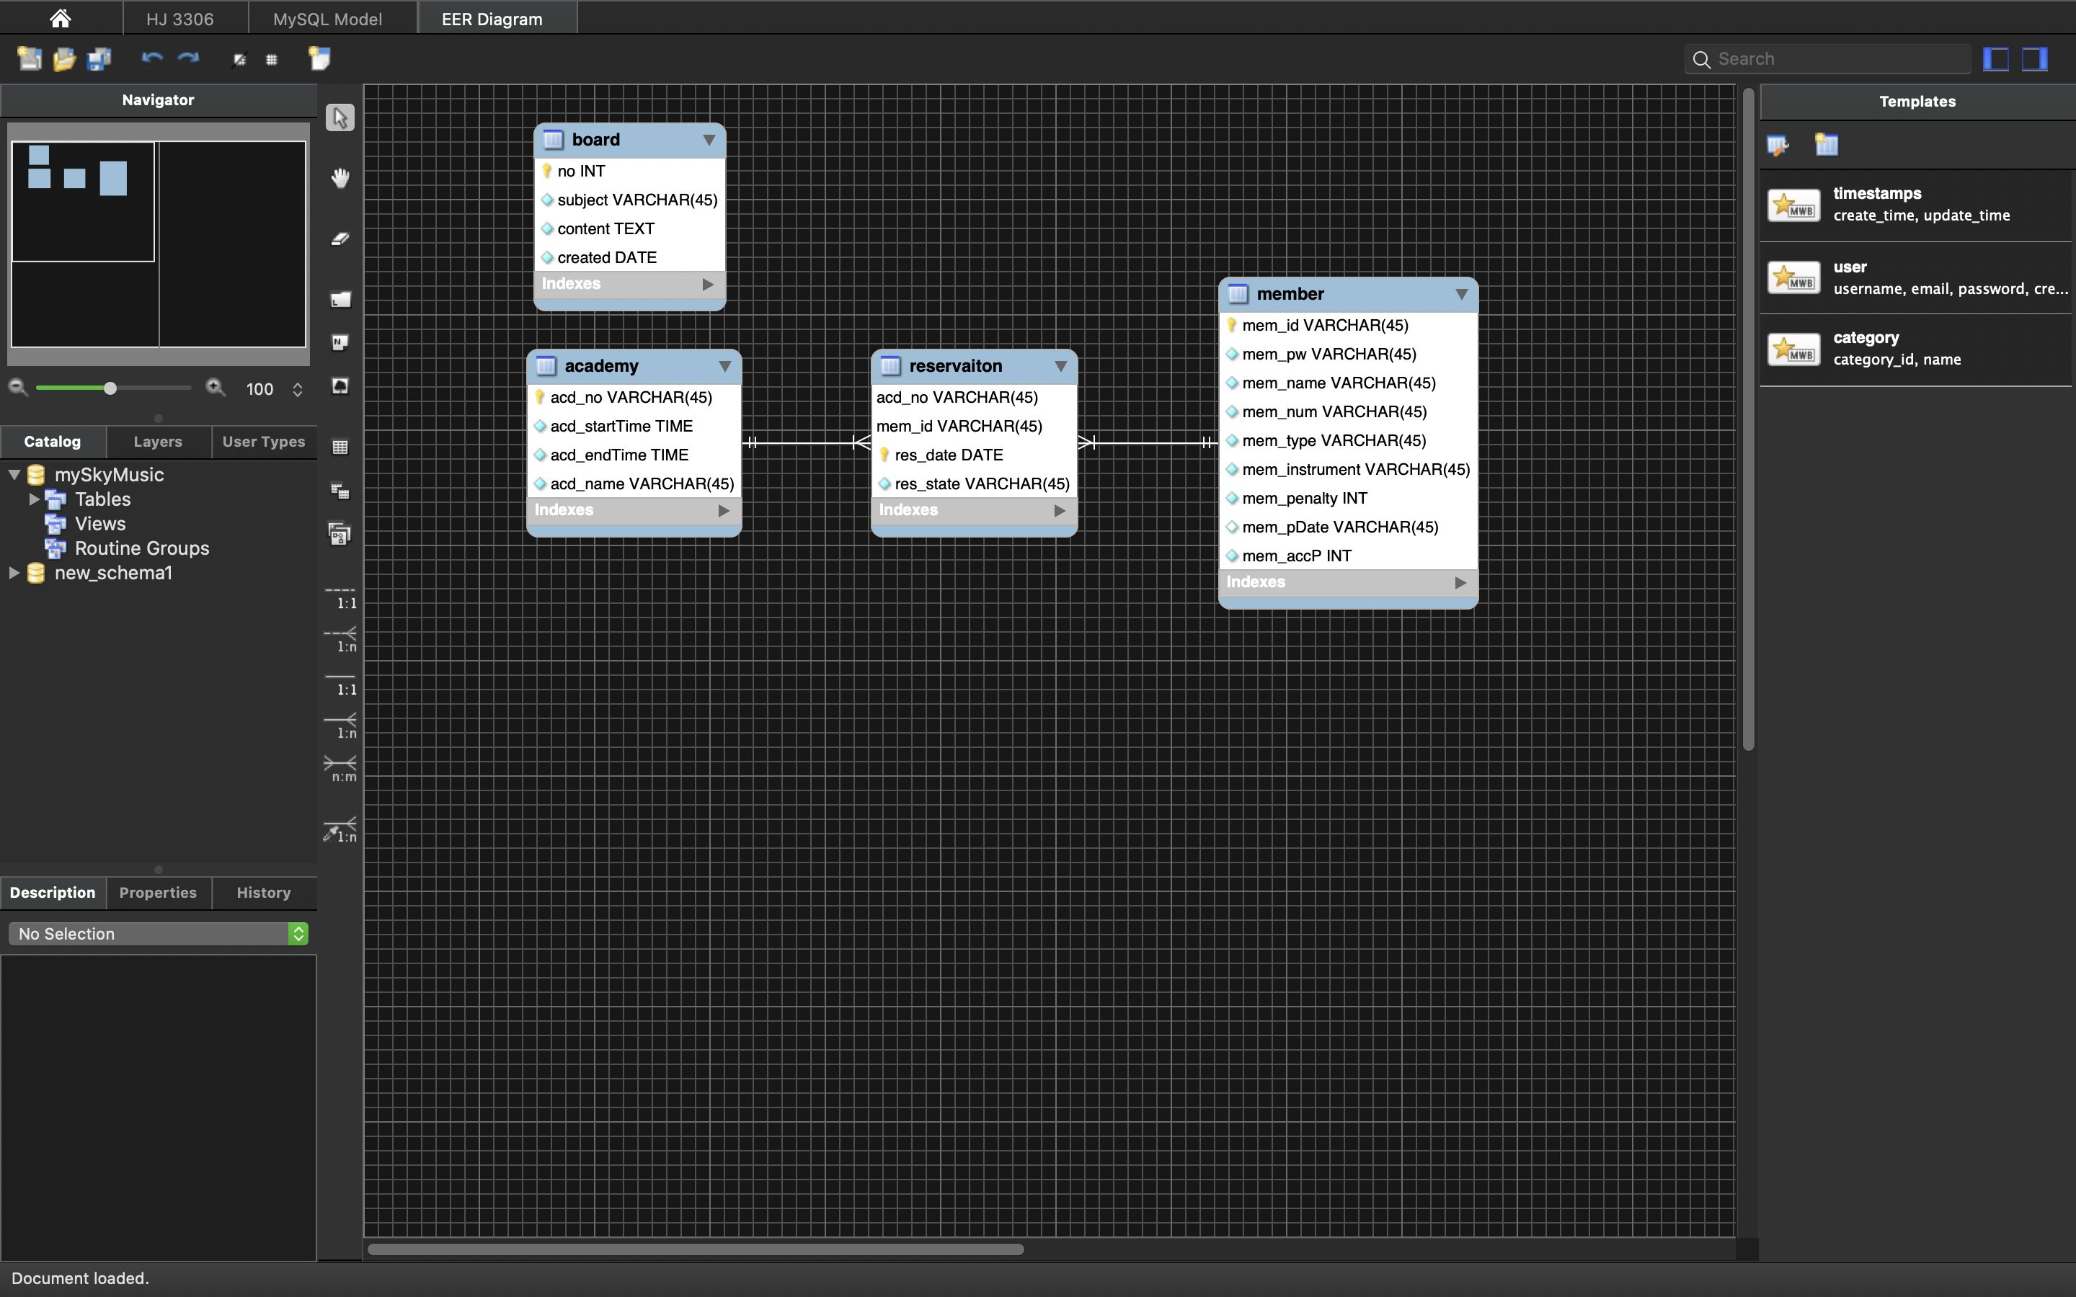
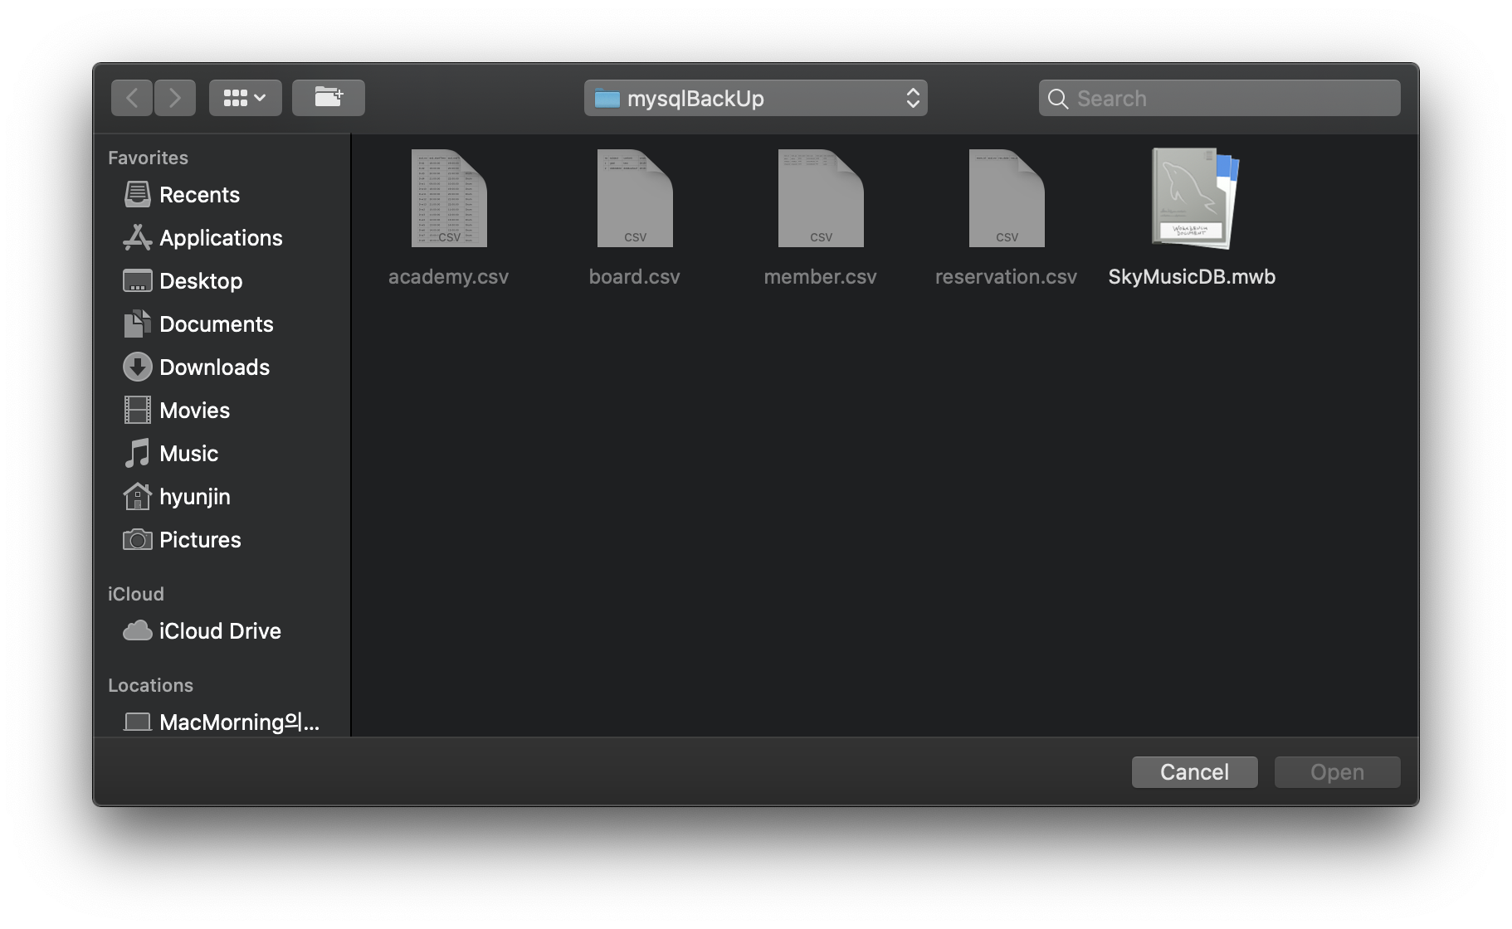
결과
mysqlWorckbench
NewModel
https://gmlwjd9405.github.io/2018/12/28/mysql-workbench-guide-db-backup.html

Slide 8
감사합니다.

